Slide 1
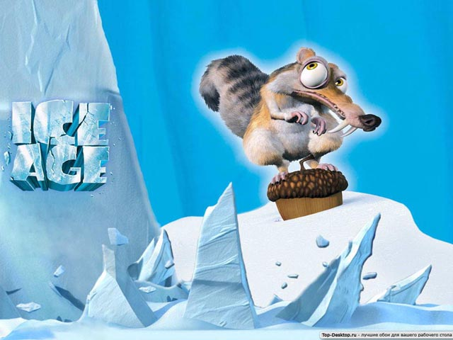
Ледниковый период 4

Slide 2
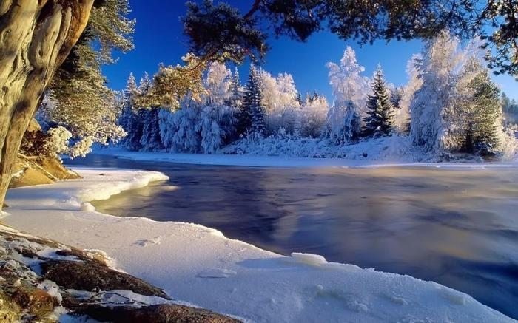

Slide 3
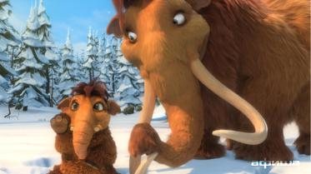
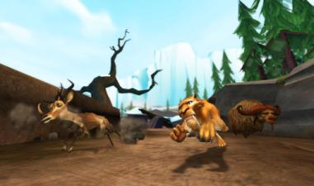




Slide 4
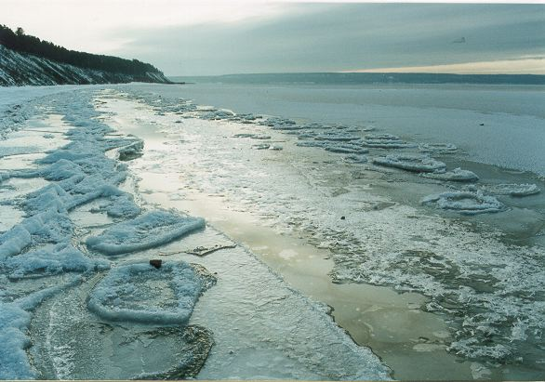

Slide 5

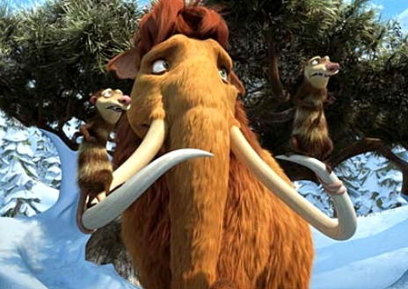


Slide 6

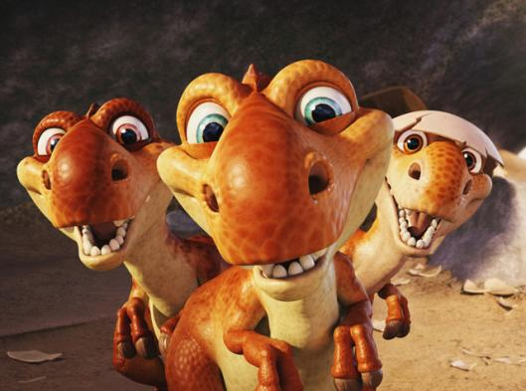

Slide 7
А вы как
думаете,
почему нельзя
выходить на
тонкий лёд?

Slide 8
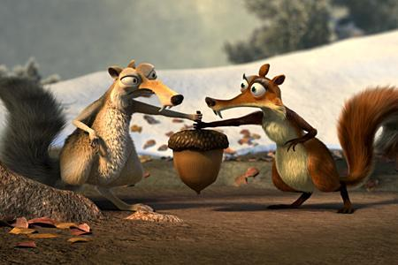
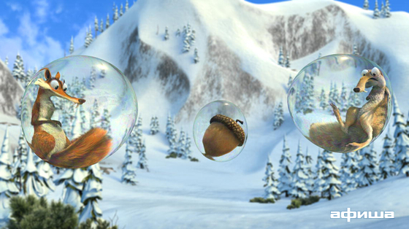

Slide 9


Slide 10
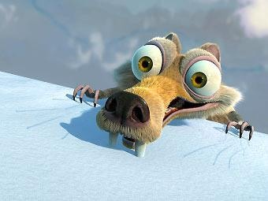
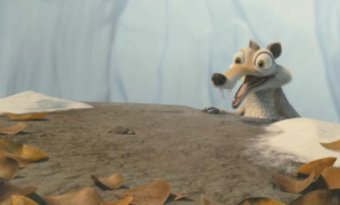

Slide 11
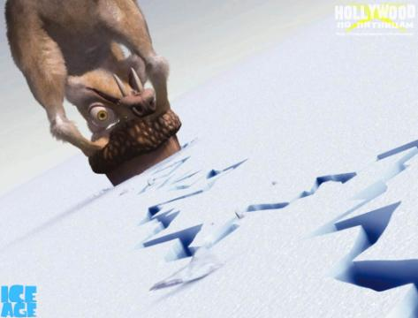
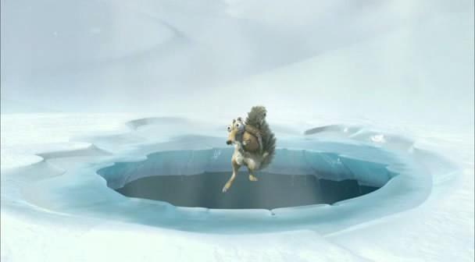

Slide 12


Slide 13


Slide 14
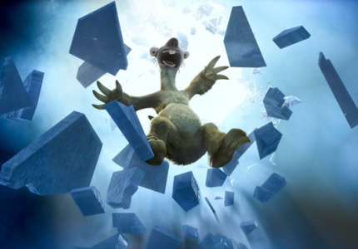


Slide 15
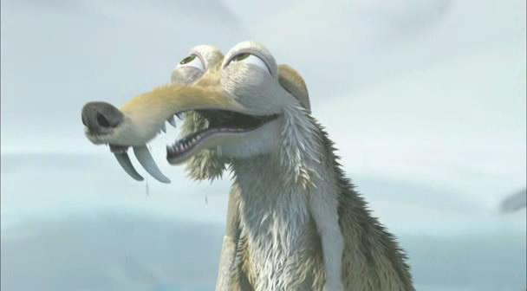
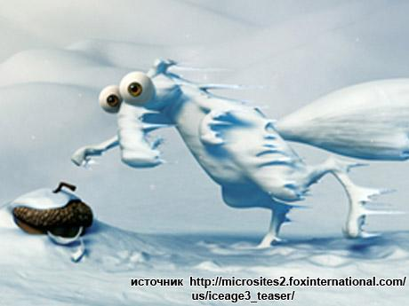

Slide 16
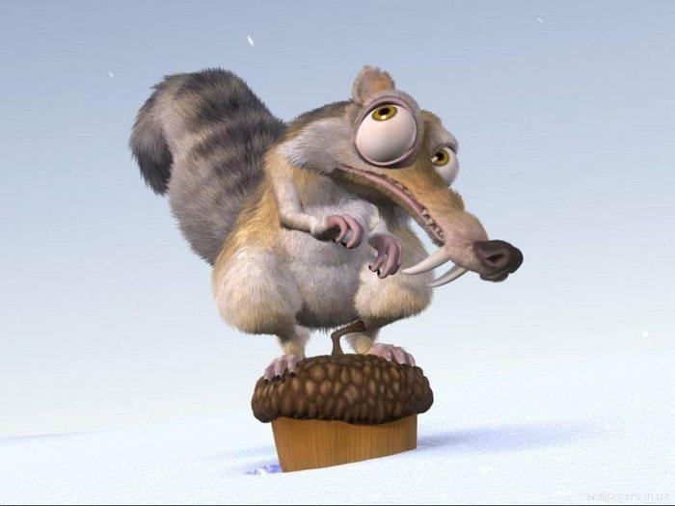
Какие последствия
могут быть после
купания в ледяной воде?

Slide 17
Правила поведения на льду.
1. Ни в коем случае нельзя выходить на лед в темное время суток
и при плохой видимости.
2. При переходе через реку пользуйтесь ледовыми переправами.
3. Нельзя проверять прочность льда ударом ноги.
4. При вынужденном переходе водоема безопаснее всего
придерживаться проторенных троп или идти по уже проложенной лыжне.
5. При переходе водоема группой необходимо соблюдать
расстояние друг от друга (5-6 м).
6. Замерзшую реку (озеро) лучше перейти на лыжах, при этом: крепления
лыж расстегните, чтобы при необходимости быстро их сбросить.
7. Если есть рюкзак, повесьте его на одно плечо, это позволит легко
освободиться от груза в случае, если лед под вами провалится.
8. Убедительная просьба родителям: не отпускайте детей на лед
(на рыбалку, катание на лыжах и коньках) без присмотра.

Slide 18
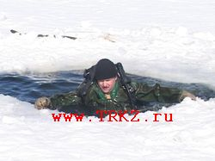
Способы самоспасения
Нельзя поддаваться панике.
2. Чтобы выбраться на лёд. Надо попытаться, не совершая резких движений как можно дальше выползти на лёд грудью, затем вытащить на лёд одну ногу, а потом другую и откатиться от полыньи.
3. Выбравшись на лёд из воды ни в коем случае нельзя сразу вставать на ноги. Нужно, откатившись от полыньи, ползти в ту сторону, откуда вы пришли и где лёд уже проверен.
Лишь ступив на берег, надо бежать, чтобы согреться и быстрее попасть в тёплое место.

Slide 19
Отогревание пострадавшего
Пострадавшего надо укрыть в месте, защищенном от ветра, хорошо укутать в любую имеющуюся одежду, одеяло.
Если он в сознании, напоить горячим чаем, кофе. Очень эффективны грелки, бутылки, фляги, заполненные горячей водой, или камни, разогретые в пламени костра и завернутые в ткань, их прикладывают к боковым поверхностям грудной клетки, к голове, к паховой области, под мышки.
3. Нельзя растирать тело, давать алкоголь, этим можно нанести серьезный вред организму. Так, при растирании охлажденная кровь из периферических сосудов начнет активно поступать к "сердцевине" тела, что приведет к дальнейшему снижению ее температуры. Алкоголь же будет оказывать угнетающее действие на центральную нервную систему.

Slide 20
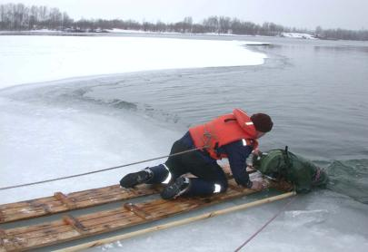
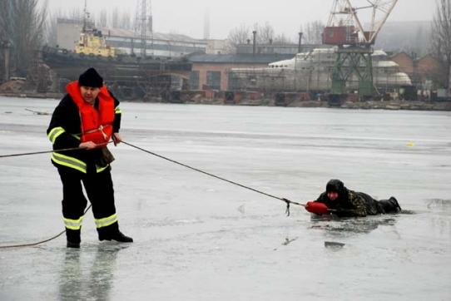

Slide 21
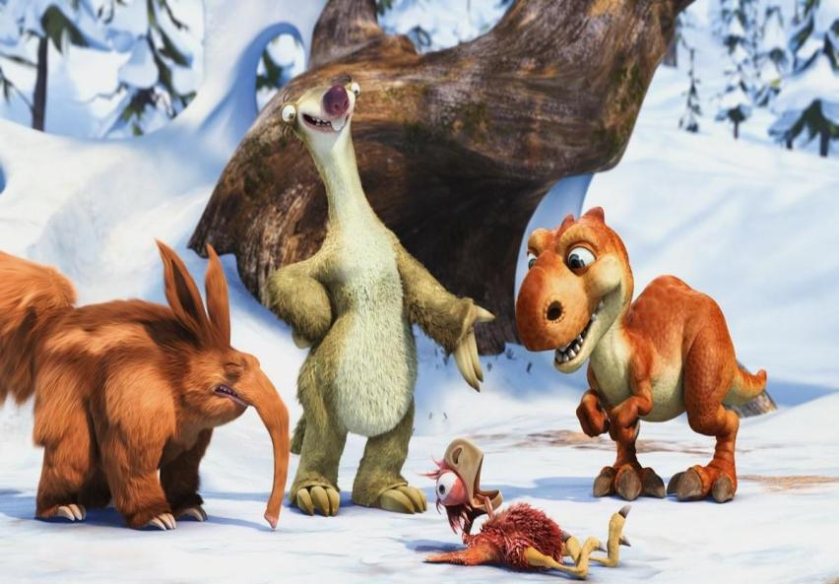

Slide 22
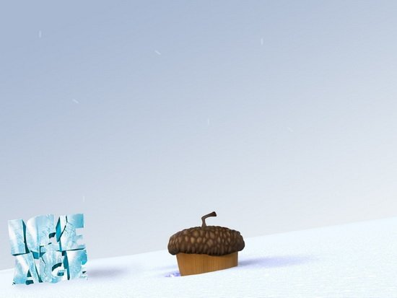
Помни о своей
безопасности!

